Slide 1
Anouk Filius Decaan tto, atheneum, havo, mavo
Profielkeuze vwo

Slide 2
Profielen
Cultuur & Maatschappij
Economie & Maatschappij
Natuur & Gezondheid
Natuur & Techniek
Nu een goede keuze = later een leuke baan!

Slide 3
Opbouw van de profielen
Gemeenschappelijk deel 3 examenvakken
Profielvakken 3 examenvakken
Profielkeuzevak 1 examenvak
Keuze examenvak 1 examenvak
Vrije deel 0 examenvakken
Evt. extra examenvak 0 of 1 examenvak
8 of 9 examenvakken

Slide 4
Gemeenschappelijk deel
Nederlands
Engels
Duits of Frans
Global Perspectives
Culturele en kunstzinnige vorming
Lichamelijke opvoeding
Maatschappijleer (5 vwo)
Profielwerkstuk (5 vwo)

Slide 5
Dyslexie
Extra keuzevak i.p.v. Duits of Frans
Keuze doorgeven aan mentor en decaan
KeuzeWeb

Slide 6
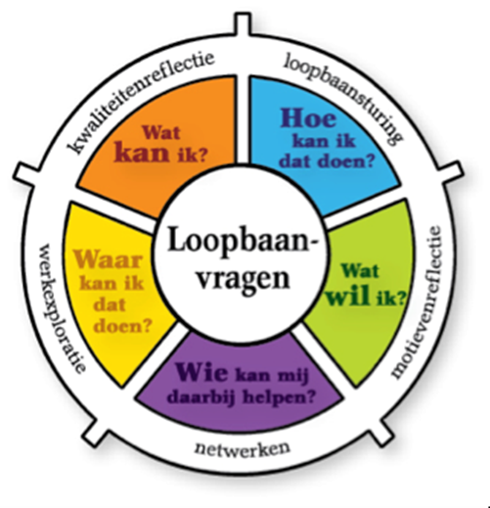
Vrije deel
Mentorles
Loopbaan Oriëntatie en Begeleiding (LOB)
Werkweek (5 vwo)
Eventueel extra vak

Slide 7
Cultuur & Maatschappij
Voor wie?
Behulpzaam
Communicatieve vaardigheden
Origineel of creatief
Wat kun je ermee?
Sociale hulpverlening
Onderwijs
Kunst, taal en cultuur
Media

Slide 8
Cultuur & Maatschappij
Profielvakken
Wiskunde A of wiskunde C
Geschiedenis
Aardrijkskunde
Profielkeuzevakken (1 keuze)
Duits
Frans
Filosofie
Kunst (drama)
Keuze examenvakken (1 keuze)
Duits
Frans
Filosofie
M&O
Bewegen, sport en maatschappij (bsm)
Kunst (drama)

Slide 9
Wiskunde A, B en C
A: economische studies
kansberekening en statistiek
B: exacte studies
algebra, meetkunde en formules
C: sociale of juridische studies
basisvaardigheden

Slide 10
Economie & Maatschappij
Voor wie?
Organisatietalent
Interesse in economie, handel of management
Rekenen en onderzoeken
Wat kun je ermee?
Economie
Management
Financieel

Slide 11
Economie & Maatschappij
Profielvakken
Wiskunde A of Wiskunde B
Economie
Geschiedenis
Profielkeuzevakken (1 keuze)
Duits
Frans
Aardrijkskunde
M&O
Keuze examenvakken (1 keuze)
Duits
Frans
Aardrijkskunde
Filosofie
Bewegen, sport en maatschappij (bsm)
Kunst (drama)
M&O

Slide 12
Natuur & Gezondheid
Voor wie?
Interesse in medische wereld of natuur
Goed in exacte vakken
Wilt werken met mensen, dieren of planten
Wat kun je ermee?
Gezondheidszorg
Voeding
Landschapsinrichting

Slide 13
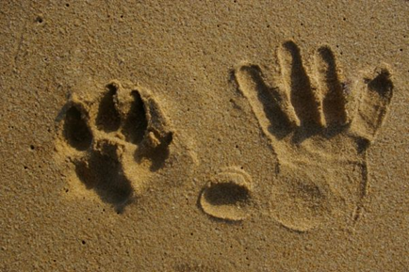
Natuur & Gezondheid
Profielvakken
Wiskunde A of wiskunde B
Biologie
Scheikunde
Profielkeuzevakken (1 keuze)
Natuurkunde
Aardrijkskunde
Keuze examenvakken (1 keuze)
Natuurkunde
Aardrijkskunde
Economie
Filosofie
Bewegen, sport en maatschappij (bsm)
Kunst (drama)
Beide gekozen? Ook profiel N&T!

Slide 14
Natuur & Techniek
Voor wie?
Interesse in natuurwetenschap
Ruimtelijk inzicht
Analytisch denkvermogen
Wat kun je ermee?
Techniek
Onderzoek en ontwerp

Slide 15
Natuur & Techniek
Profielvakken
Wiskunde B
Natuurkunde
Scheikunde
Profielkeuzevak
Biologie
Keuze examenvakken (1 keuze)
Economie
Filosofie
Aardrijkskunde
Bewegen, sport en maatschappij (bsm)
Kunst (drama)
Dus ook profiel N&G!

Slide 16
Keuzetraject

Slide 17
Verkeerd gekozen?
Wisselen kan tot 1 december in 4 vwo
Voorwaarden:
Toestemming coördinator, ouders, mentor, nieuwe docent, decaan en roostermaker

Slide 18
Profiel kiezen
Don’ts
Wat doen mijn vrienden?
Waar heb ik het minste huiswerk voor?
Alleen: waar houd ik de meeste opties mee open?
Do’s
Waar ben ik goed in?
Wat vind ik leuk of interessant?
Wat wil ik later worden?
Wat heb ik daarvoor nodig?

Slide 19
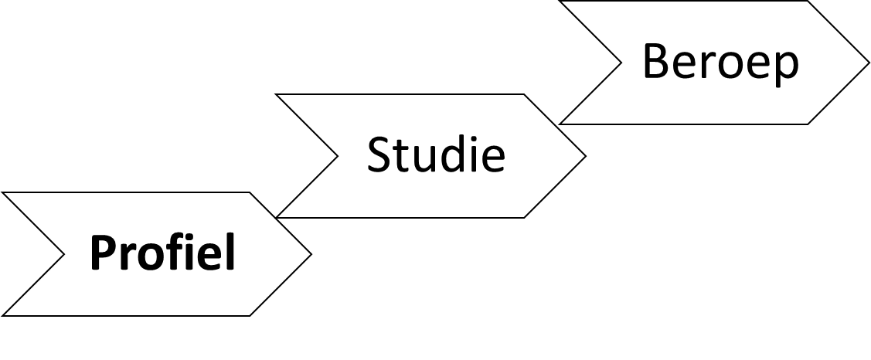
Keuzeproces
Tip: vind je het lastig om te kiezen, of weet je al wel wat je later wilt worden, denk dan ook eens andersom!

